Slide 1
мышцы
Активная часть ОДС

Slide 2
Функционально мышцы
подразделяют на произвольные и непроизвольные. Произвольные мышцы состоят из поперечнополосатой мышечной ткани и сокращаются по воле человека (произвольно). Это мышцы головы, туловища, конечностей, языка, гортани и др. Непроизвольные мышцы состоят из гладкой мышечной ткани и располагаются в стенках внутренних органов, кровеносных сосудов, в коже. Сокращения этих мышц не зависят от воли человека (сокращение непроизвольное

Slide 3
скелетные мышцы
Если скелетные мышцы проводят возбуждение с большой скоростью и сокращаются быстро, то сокращение гладких мышц осуществляется более медленно и возбуждение передается более медленно

Slide 4
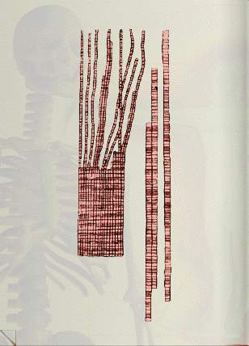
состав мышцы
входят мышечные волокна, которые располагаются обычно параллельно друг другу и объединяются в пучки. Отдельные мышечные пучки и вся мышца имеют тонкую соединительнотканную оболочку, а группы мышц или отдельные мышцы покрыты более плотной оболочкой - фасцией. Мышцы оканчиваются сухожилиями, при помощи которых они прикрепляются к костям, и снабжены кровеносными сосудами и нервами.

Slide 5
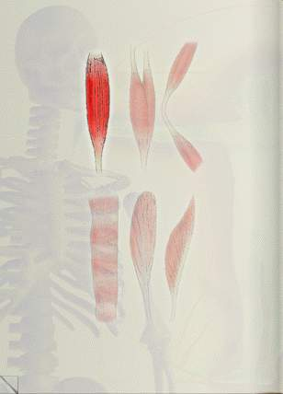
ФОРМЫ МЫШЦ
Простейшей является веретенообразная форма мышц: различают утолщенную среднюю часть - брюшко и два конца, из которых верхний обычно является началом (неподвижная точка мышцы), а нижний - прикреплением (подвижная точка мышцы).. Подвижный конец может прикрепляться к костям не только в одной точке, но и в двух (двуглавая мышца), трех (трехглавая) и более точках. Мышцы никогда не сокращаются поодиночке, они всегда действуют группами.

Slide 6
свойства
возбудимости
Мышечная ткань
сократимости
растяжимости
эластичности

Slide 7
Скелетные (соматические) мышцы
Функции скелетных мышц зависят от того, к чему они прикреплены, и где находятся точки их прикрепления. Большинство скелетных мышц прикрепляются к костям и осуществляют различные движения в суставах.
Мышцы "брюшного пресса" - защищают и поддерживают внутренние органы, участвуют в дыхании, опорожнении кишки и мочевого пузыря

Slide 8
Всего в теле человека около 600 скелетных мышц, которые составляют 40% всего веса тела. У новорожденных и у детей мышцы составляют не более 20-25% веса тела, а в старости их доля уменьшается до 25-30% от веса тела

Slide 9
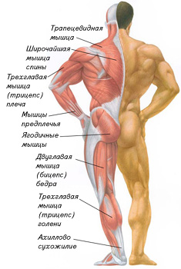
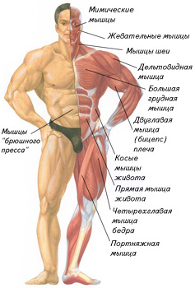
Скелетные (соматические) мышцы

Slide 10
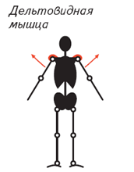
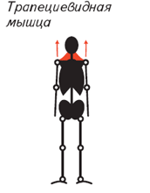
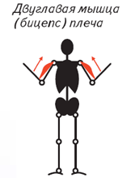
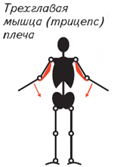
Основные поверхностные мышцы

Slide 11
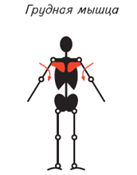
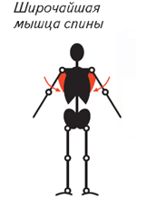
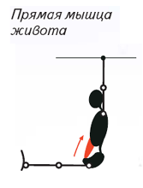
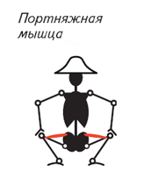
Основные поверхностные мышцы

Slide 12
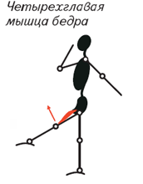
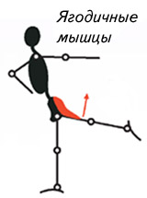
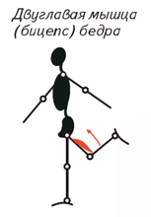
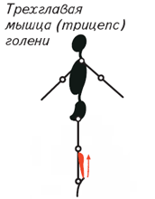
Основные поверхностные мышцы

Slide 13
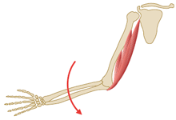
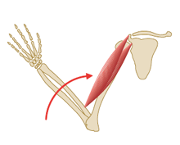
Функция мышц зависит от мест их прикрепления
разгибание
сгибание

Slide 14
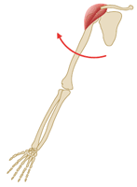
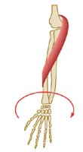
Функция мышц
Отведение
Вращение внутрь

Slide 15
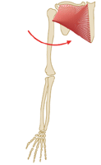
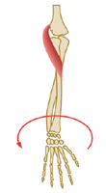
Функция мышц зависит от мест их прикрепления
Приведение
Вращение наружу

Slide 16
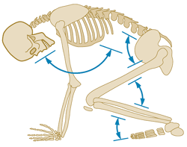
Работа мышц
У человека хорошо развиты мышцы, удерживающие тело в разогнутом (вертикальном) положении. При расслаблении этих мышц тело сгибается под действием силы тяжести

Slide 17
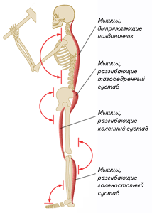
Работа мышц

Slide 18
Соматические мышцы с особыми функциями
Некоторые соматические мышцы выполняют в организме функции, не связанные с движениями частей скелета. Эти мышцы имеют своеобразную форму, особое расположение и точки прикрепления. Однако по своему тканевому составу, микроскопическому строению, механизмам работы и способам регуляции они не отличаются от обычных скелетных мышц.

Slide 19
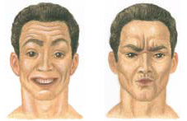
Мимические мышцы
Мимические мышцы прикреплены к коже лица. Они нужны для выражения эмоций и для речи.

Slide 20
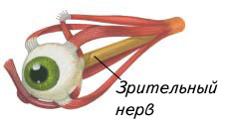
Глазодвигательные мышцы
Глазодвигательные мышцы обеспечивают движения глазного яблока.

Slide 21
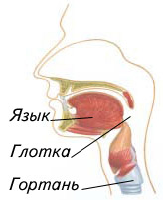
Мышцы головы
Мышцы языка, гортани, глотки и начального отдела пищевода участвуют в глотании.
Мышцы языка и гортани нужны для речи.

Slide 22
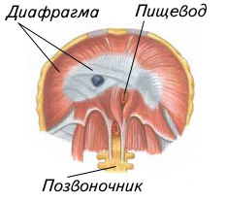
Диафрагма
разделяет грудную и брюшную полости. Вместе с межреберными мышцами она обеспечивает дыхание

Slide 23
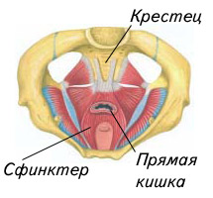
Мышцы тазового дна
поддерживают органы таза. Круговые волокна этих мышц охватывают прямую кишку и мочеиспускательный канал, образуя замыкатели – сфинктеры

Slide 24
Мышцы
, выполняющие одни и те же движения, называют синергистами, а противоположное - антагонистами. Например, в сгибании тела участвуют несколько мышц - все они синергисты, а антагонисты - плечевая мышца - сгибатель и трехглавая - разгибатель.

Slide 25
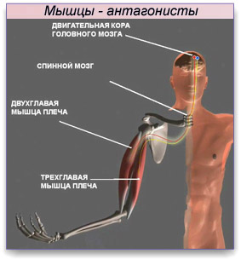
Работа мышц
Регуляция работы мышц-антагонистов
Возбуждение определенного участка коры больших полушарий (двигательный центр) ведет к сокращению мышцы, а торможение - к расслаблению

Slide 26
Тонус мышц
Мышцы в живом организме никогда, даже при покое, не бывают полностью расслаблены, они находятся в состоянии некоторого напряжения - тонуса. Мышечный тонус поддерживается редкими импульсами, поступающими в мышцы из центральной нервной системы. Благодаря мышечному тонусу поддерживается устойчивость и положение

Slide 27
Мышца не может производить работу беспрерывно. При длительном сокращении наступает постепенное снижение работоспособности мышц. Такое состояние носит название мышечного утомления; сокращения становятся более замедленными.

Slide 28
Работа мышц.
Утомление.

Slide 29
Утомление
Утомление - особое состояние, которое проявляется в ухудшении двигательных функций, координации движений, снижении работоспособности; носит временный характер.
Биологическое значение утомления:
Это сигнал о том, что ресурсы организма начинают истощаться.

Slide 30
Работа мышц
Работа - это сокращение мышцы, при котором она может поднимать или перемещать какой-либо груз. (А=m•h•n)
Вывод: Максимальная работоспособность мышц наблюдается при средней нагрузке

Slide 31
Активный отдых - лучшее средство для снижения утомления

Slide 32
Гиподинамия неблагоприятно отражается на здоровье людей

Slide 33
конец

